Slide 1
VJEŽBE IZ GEOMORFOLOGIJE
ZADACI:
VJEŽBA1-4

Slide 2
VJEŽBA 1 HIPSOMETRIJA

Slide 3
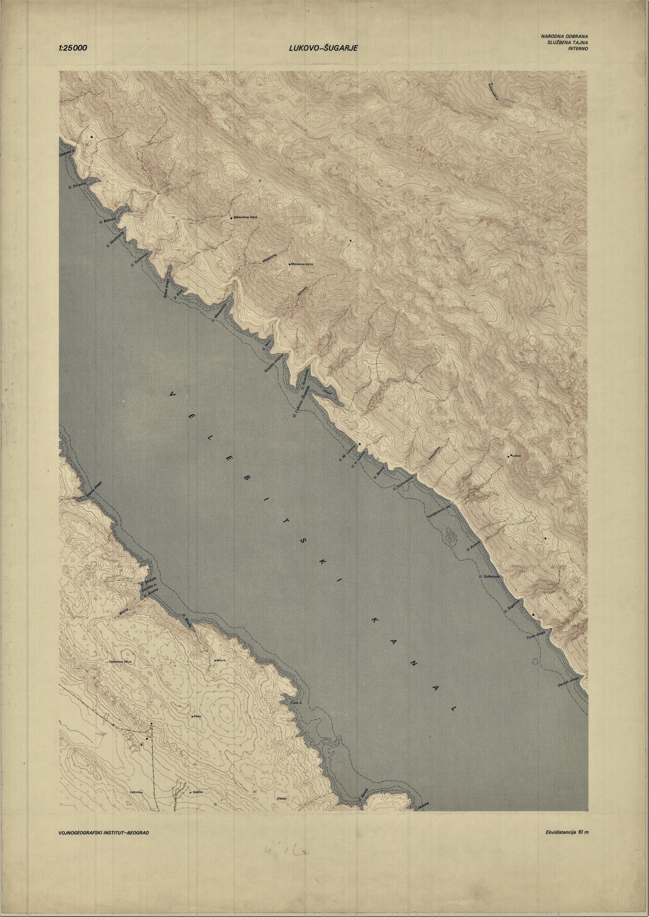
VJEŽBA 1a

Slide 5
VJEŽBA1:
1. Dobro iščitati kartu (mjerilo, izohipse, ekvidistanca, kote…)
2. Odrediti razrede (npr. ako je najmanja visina npr 80 m, a najveća 520 m, odredite razrede po 100 m)
<100, 100-200, 200-300, 300-400, 400-500, >500
3. Definirate ljestvicu boja (nijanse zelene, žuta, narančasta, crvena, smeđa)

Slide 6
VJEŽBA 2 NAGIB PADINA

Slide 7
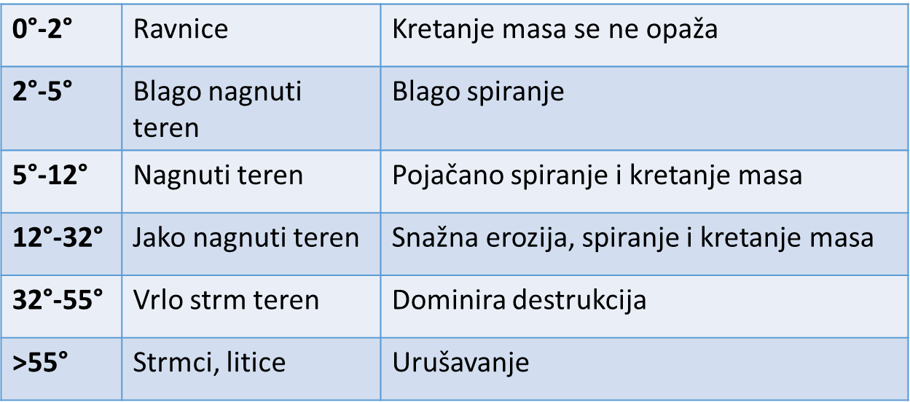
GEOMORFOLOŠKA KLASIFIKACIJA NAGIBA PADINA

Slide 8
Mjerenje nagiba na TK
Na TK: 1. Grafički
Odnos u trokutu kojeg formiraju površina padine, horizontalna i vertikalna udaljenost točaka
α =Δh/D →*100= α(%)
α= atan Δh/D → α(°)
Δh
α
D

Slide 9
PRIMJER 1
Δh
α
D

Slide 10
ZADATAK 2
Na vašem području odaberite 20 lokacija na kojima ćete grafički odrediti nagib padine u stupnjevima
Na karti ih je potrebno označiti T1, T2, T3, T4, T5, T6…..T20
10 točaka izračunajte u %, a 10 u stupnjevima
U sljedećoj vježbi (GIS), sami ćete provjeriti točnost izračuna

Slide 11
ZADATAK 2
T1
T4
T1= 4°
T2
LEGENDA
T3

Slide 12
VJEŽBA 3 VERTIKALNA RAŠČLANJENOST RELJEFA

Slide 13
KATEGORIJE
Bognar (1992)
0-5 m/km² → zaravnjeni reljef
5-30 m/km² → slabo raščlanjene ravnice
30-100 m/km² → slabo raščlanjen reljef
100-300 m/km² → umjereno raščlanjen reljef
300-800 m/km²→ izrazito raščlanjen reljef
>800 m/km² → vrlo izrazito raščlanjen reljef

Slide 14
ZADATAK 1 VR na TK25
Odabir područja za istraživanje i podjela na jedinične površine
Ucrtava se kvadratna mreža (jedinična površina) odabrane veličine (npr. 2x2cm)
U svakom kvadratu pomoću izohipsa određuje se najveća i najmanja visina
U centar kvadrata ucrtava se točka na koju se upisuje visinska razlika
Dobivene veličine se razvrstavaju u razrede
Interpolira se granica razreda na karti te se uredi karta

Slide 15
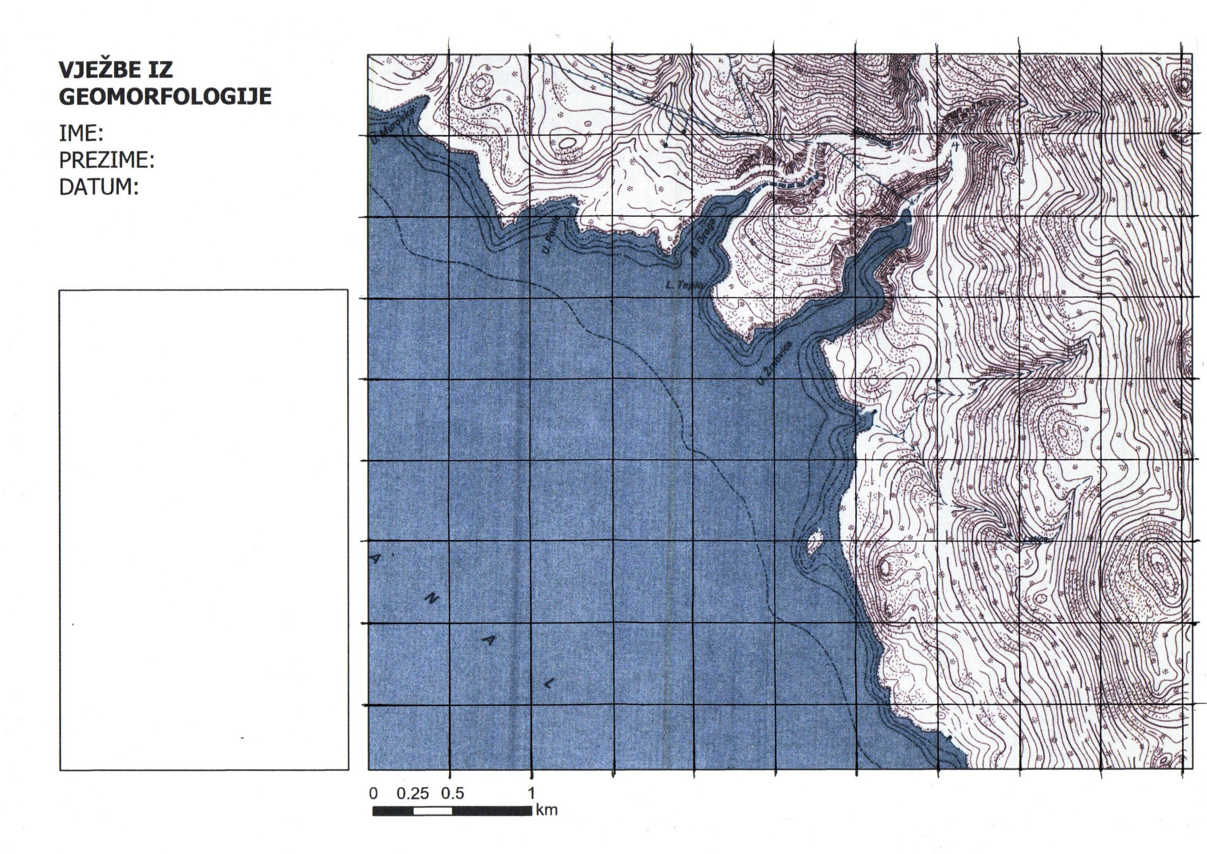

Slide 16
0 40 | 0 30 | 30 180
10 70 | 20 150 | 50 210
40 | 30 | 150
60 | 130 | 160

Slide 18
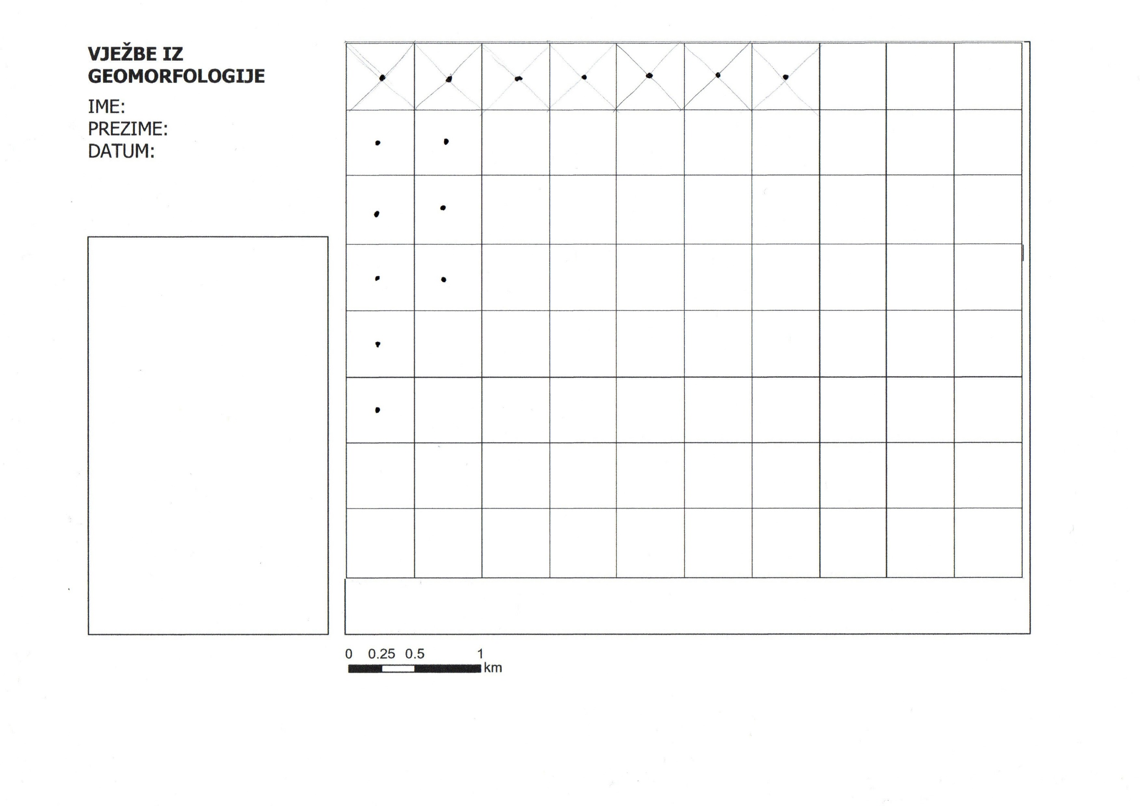

Slide 19
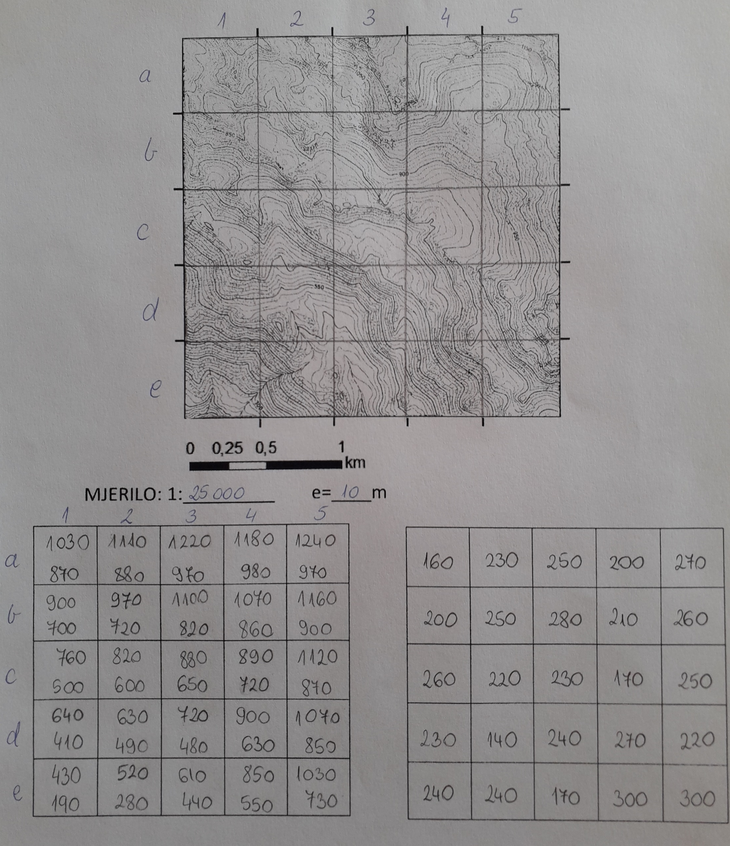

Slide 20
